Slide 2
설치과정
환경설정

Slide 3
설치과정

Slide 4
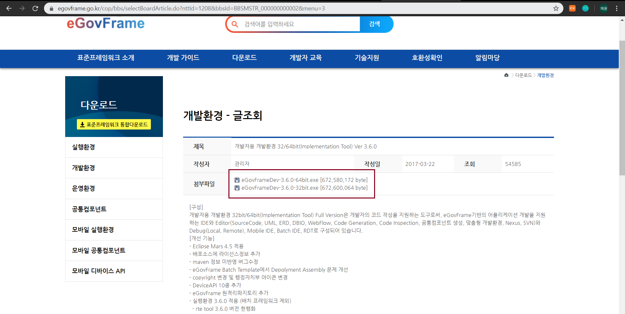
전자정부프레임워크
홈페이지 접속
→ 자신의 개발 환경에 맞는 버전 설치
JDK1.7을 사용하기 위해
eGovFrameDev-3.6 버전을 설치한다.
*** 3.5 버전 이상부터 jdk1.7 이상의 환경에서 적용 가능
3.7버전 부턴 Java 8 이상 필요

Slide 5
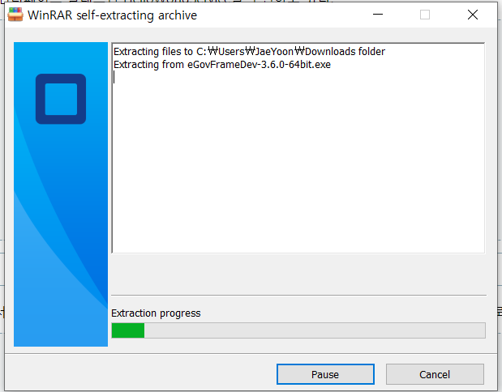
다운로드 받은 eGovFrameDev-3.6 설치파일을 실행하여 설치한다.

Slide 6
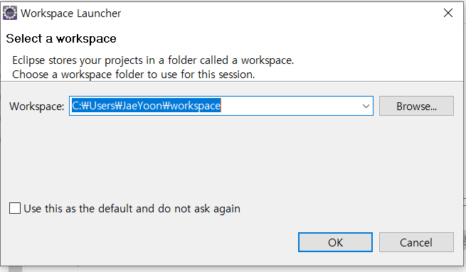
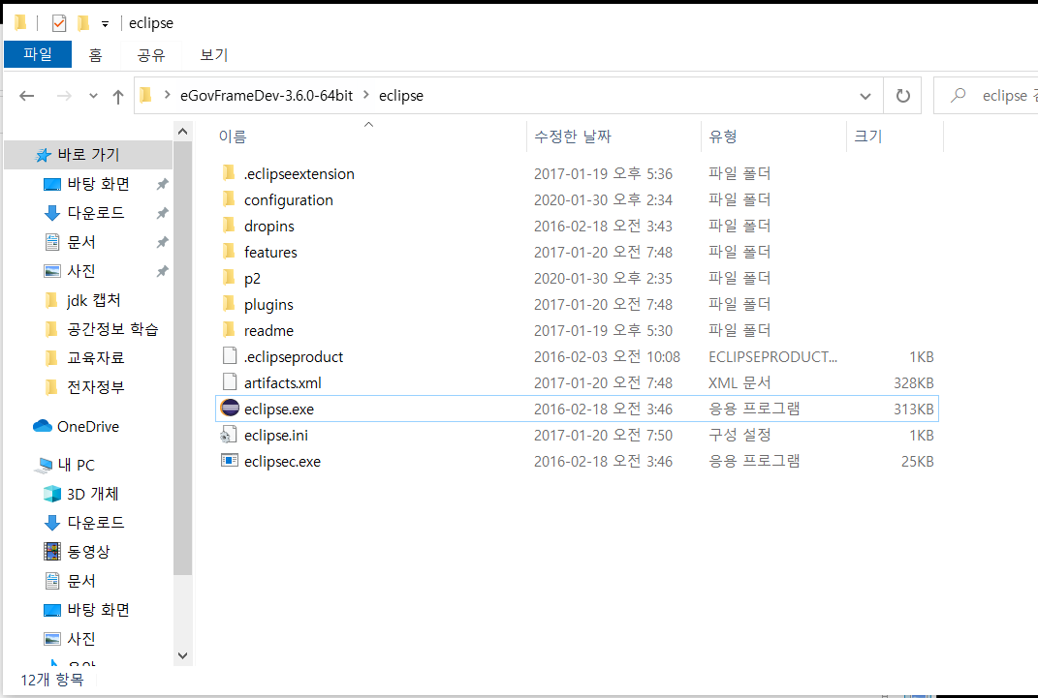
전자정부프레임워크 설치 후 폴더 안에 이클립스를 실행
Workspace를 지정한 후 OK클릭

Slide 7
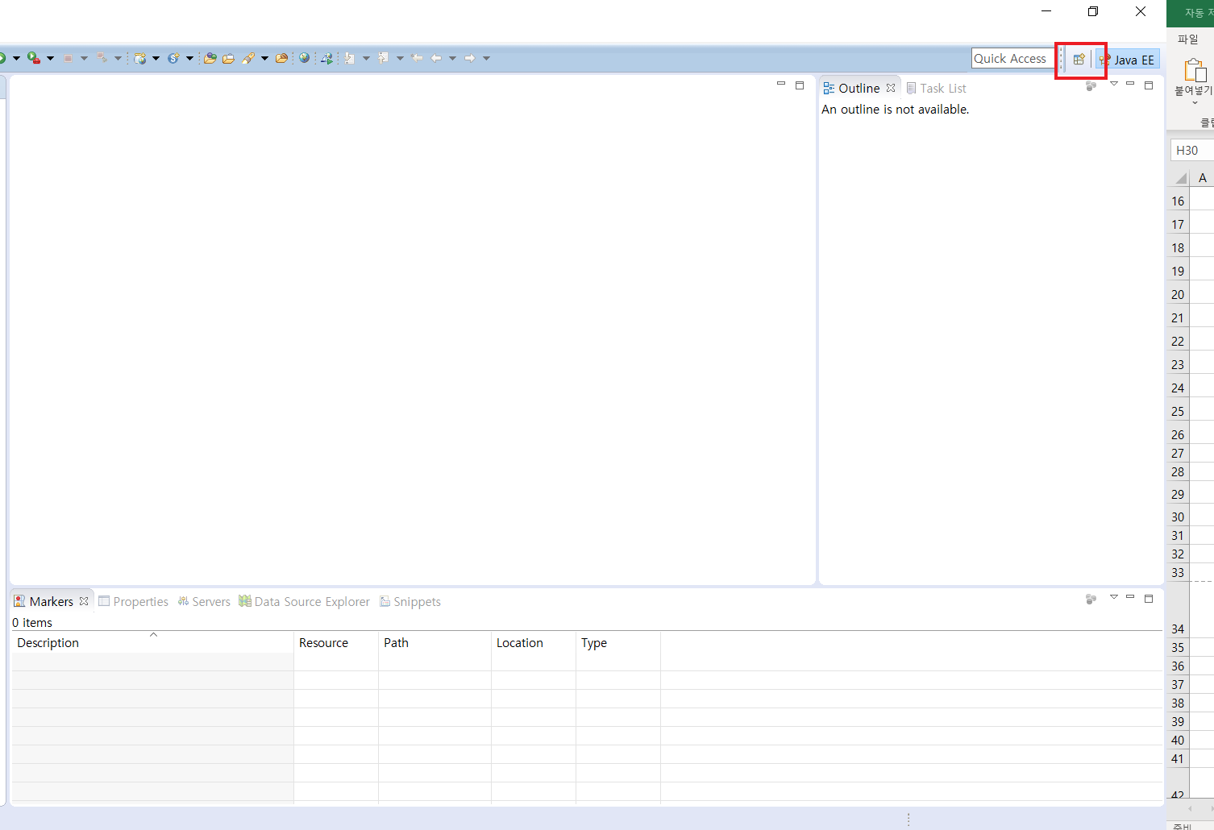
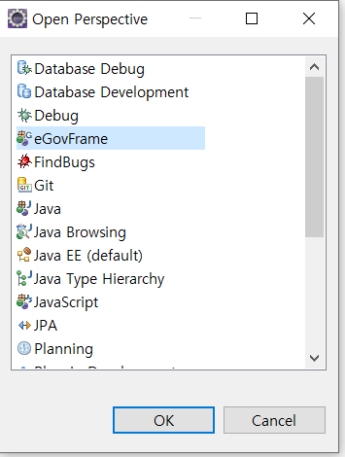
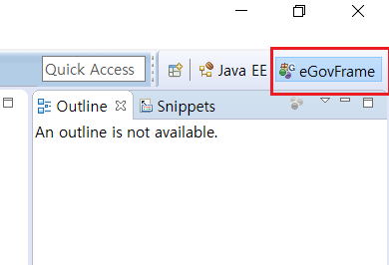
이클립스가 실행 되면 Open Perspective (우측상단에 빨간색으로 표시한 부분)을 클릭한다.
Open Perspective 창이 켜지면
eGovFrame 이 존재하는지 확인한 후 클릭한다.
클릭한 후 우측 상단에 eGovFrame 가 선택됐는지 확인한다.

Slide 8
환경 설정

Slide 9
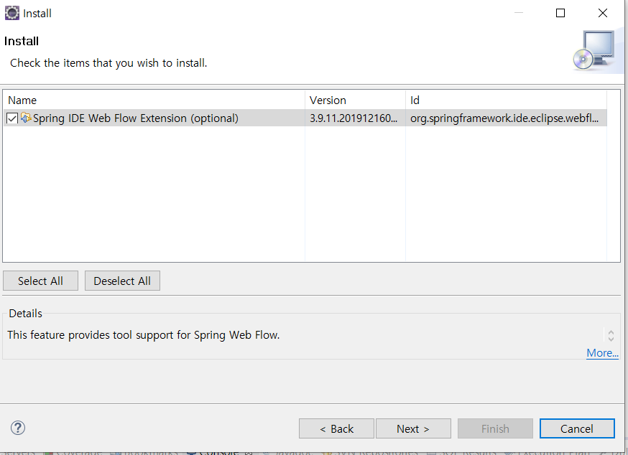
플러그인을 업데이트
이클립스 실행 후
eGovFrame > Configuration > Custumize Development Tool
메뉴를 선택한다.
자동으로 기능을 보여주고 필요한 기능을 선택해 설치한다.

Slide 10
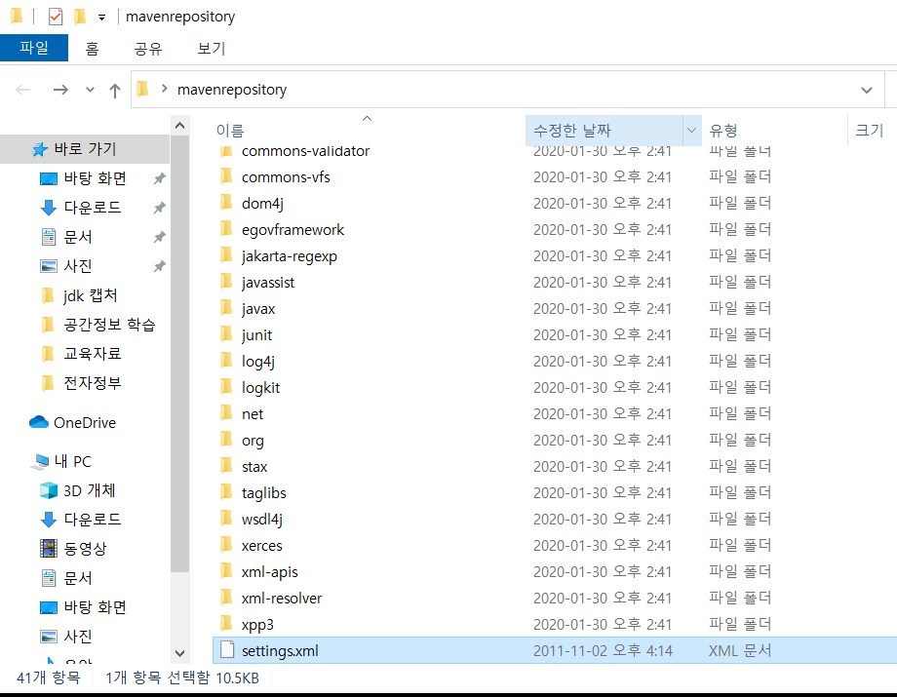
Offline 환경에서 Maven 사용하기
Maven 환경설정을 위해 아래의 링크에서 Maven 설정 파일 및 종속 라이브러리를 포함한 mvnrepository_3.6.zip 를 다운로드한다
* Maven이란?
- 주로 Java에서 프로젝트 빌드, 관리에 사용되는 도구로, 개발자들이 전체 과정을 한눈에 알아볼 수 있다.
http://maven.egovframe.kr/publist/HDD1/public/egovframework_v3_6/2_DevelopmentEnvironment/mvnrepository_3.6.zip

Slide 11
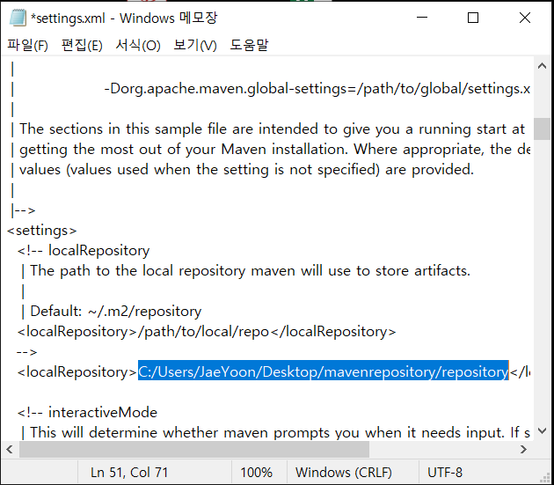
Offline 환경에서 Maven 사용하기
mvnrepository_3.6 폴더의 settings.xml 을 실행한다. (없으면 아래 링크에서 다운)
사진의 빨간색으로 표시한 부분을 찾아 <localRepository> 의 경로를 자신이 다운받은 mvnrepository_3.6폴더의 경로로 수정한다.
https://www.egovframe.go.kr/wiki/lib/exe/fetch.php?media=egovframework:dev:settings_3.6.zip

Slide 12
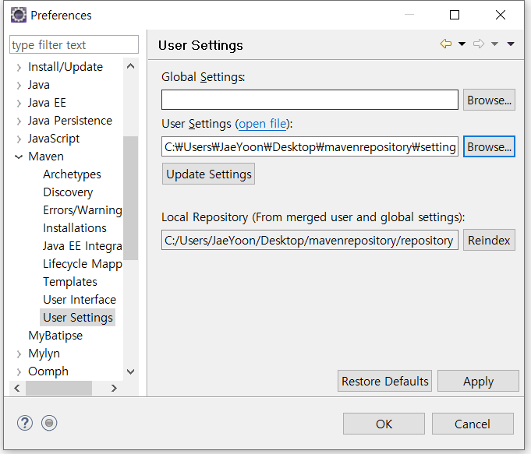
Offline 환경에서 Maven 사용하기
이클립스를 실행한다.
이클립스 상단 바의
window > preferences 메뉴를 선택
설정화면에서 Maven > User Settings
선택 후 User Settings 의 경로를
mvnrepository_3.6 폴더의
settings.xml 파일로 설정한다.

Slide 13
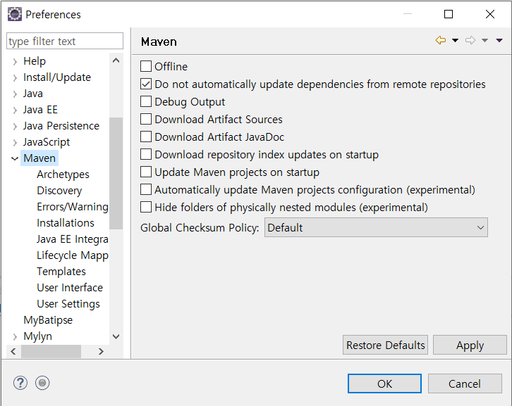
Offline 환경에서 Maven 사용하기
빨간색으로 표시한 부분을 체크하면 모든 프로젝트 Maven Update 시에 오프라인이 기본값으로 설정된다.
Maven 은 Spring 홈페이지에서 찾기 때문에 인터넷이 연결돼야 원할한 사용이 가능하다.
하지만 직접 라이브러리를 다운받아 폴더 경로를 연결해 offline환경에서도 사용할 수 있다.

Slide 14
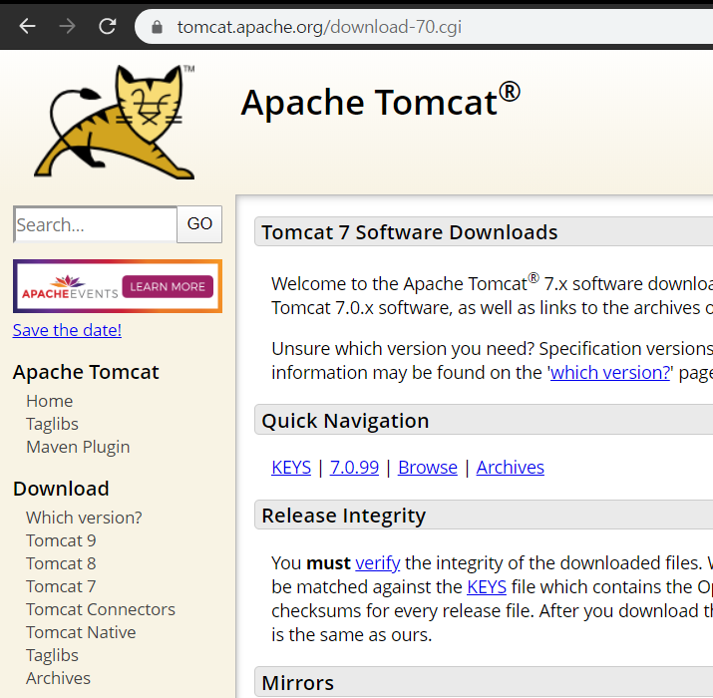
WAS(WebApplicationServer) 톰캣을 설치한다.
개발 중 테스트 등에 주로 도움을 준다.

Slide 15
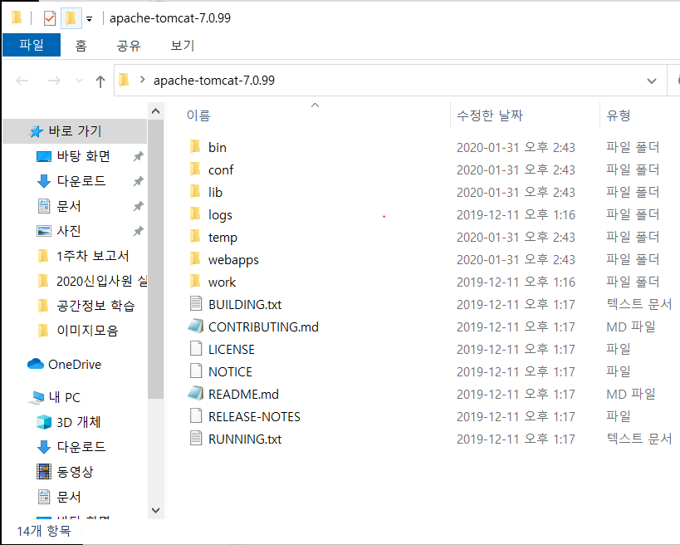
설치 후 압축을 해제한다.

Slide 16
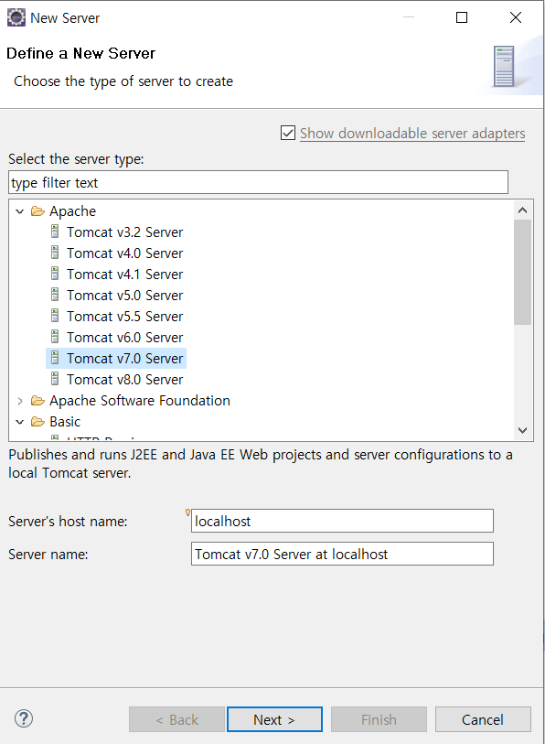
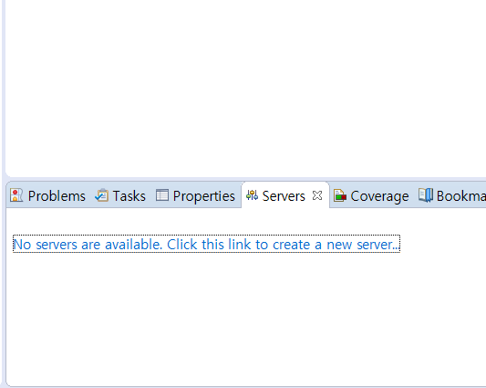
이클립스를 실행 후 Apache > Tomcat v7.0 Server 를 선택한다.
자신이 다운로드한 톰캣 버전을 선택 한다.

Slide 17
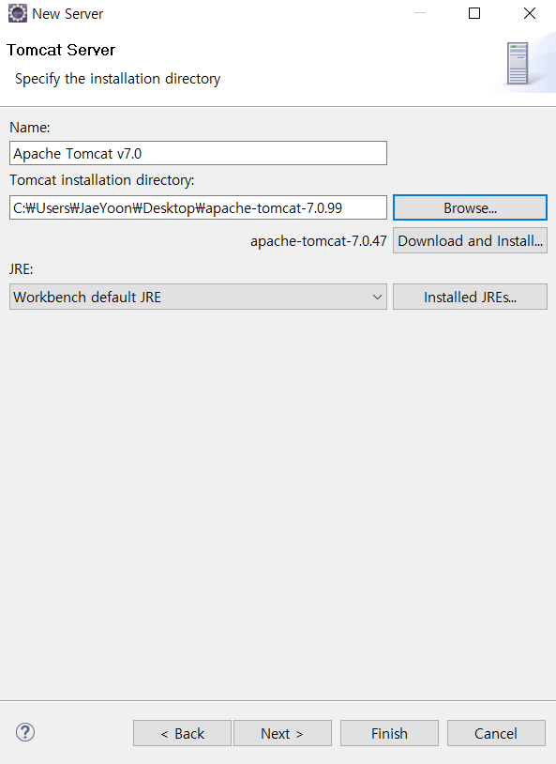
Tomcat installation directory의 Browse.. 버튼을 눌러 자신이 다운로드받은 Tomcat 폴더의 경로를 지정한다.

Slide 18
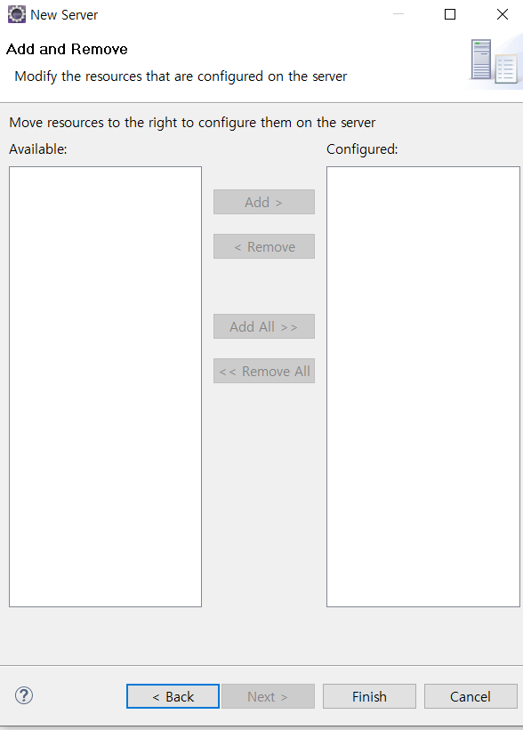
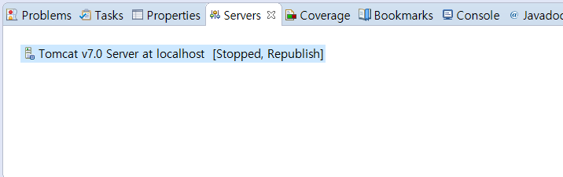
버전을 선택한 후 Finish 를 누르면 서버목록에 Tomcat이 나온다.

